Slide 1
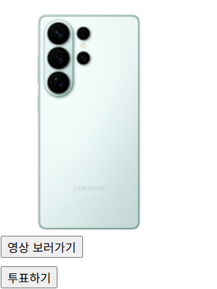
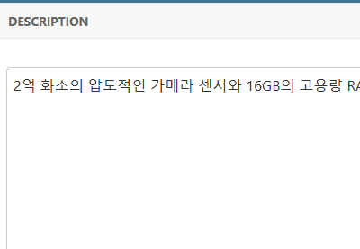
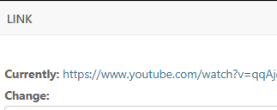

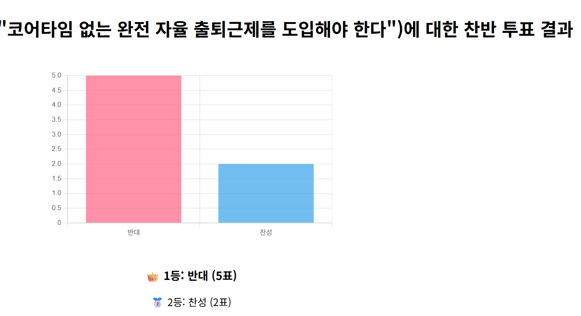
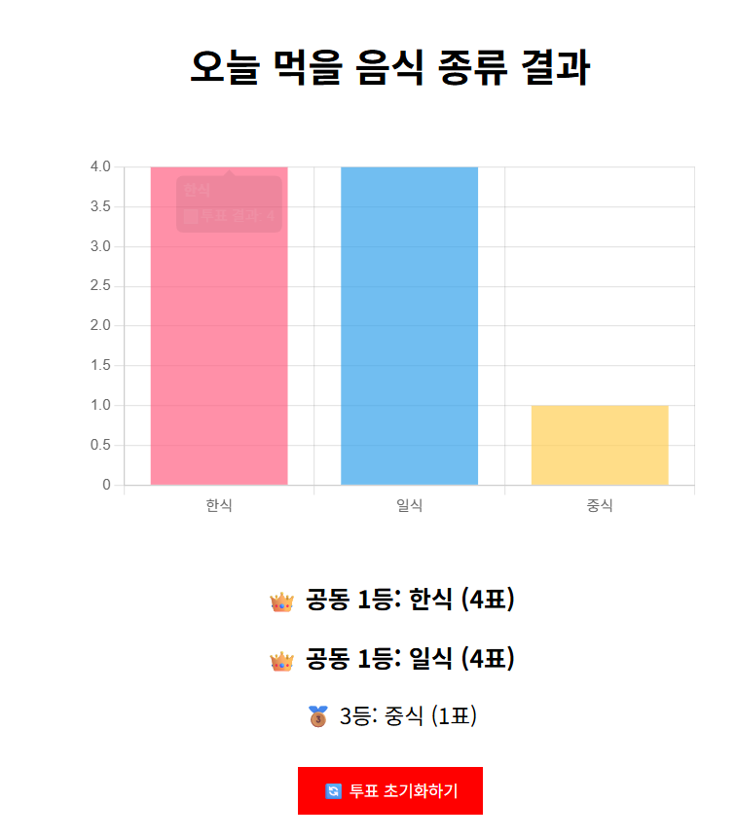

VWS(Voting Web Service)
주제별 투표와 결과 시각화를 제공하는 웹 서비스
32207033 강준형
작품 개요
본 졸업 작품 프로젝트는 다양한 주제에 대해 사용자가 투표를 진행하고, 그 결과를 시각적으로 확인할 수 있는 웹 기반 투표 시스템입니다.
단순 투표 기능을 넘어, 투표 제한, 공동 순위 계산, 관리자 UI 개선, 데이터 시각화 등의 기능을 포함하여 실제 서비스 수준의 구조를 목표로 개발하였습니다.
작품 시연
1. 투표창 직접 개설
웹 서비스 이용자는 투표 주제와 항목을 직접 개설할 수 있습니다.
투표 항목에 대한 투표 인원 설정, 설명 추가, 이미지 삽입, 링크 첨부까지 가능합니다.
2. Chart.Js 차트 시각화
항목별로 색상을 구분한
막대 그래프를 기반으로 투표 결과를 나타나여
결과를 시각적으로 확인 가능하게 구현했습니다.
3. 공동 순위 알고리즘
투표 결과 확인 시 같은 결과에 대해
공동 순위를 매길 수 있게 알고리즘을
설정하였습니다.
또한, ‘투표 초기화하기’ 버튼을 눌러
투표 초기화가 가능하여, 기호에 따라 투표
항목을 변경/삭제하여
재투표를 진행할 수 있습니다.
기대효과 및 보완점
투표 인원 수에 맞게 정확한 결과를 보장하는 웹 서비스가 될 것으로 기대하고 있습니다. 추후에는, 사용자 인증 기반의 1인 1표 제한 시스템을 고안하여 투표 보안을 강화하는 방법을 모색하겠습니다.

